Slide 1




City Snap
- Azure AI 기반 공공기물 파손 신고 플랫폼 -
Team : Ainuri
송성엽, 문병욱, 유영찬, 이재원, 이유준

Slide 2
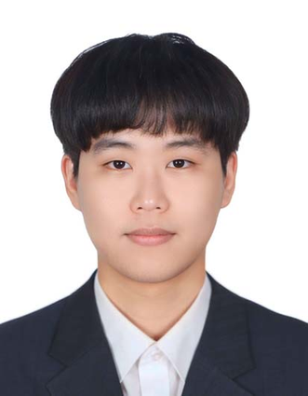
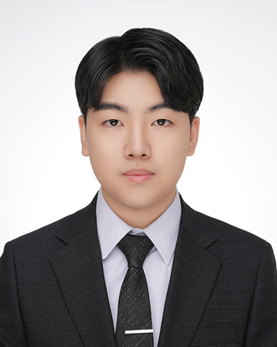
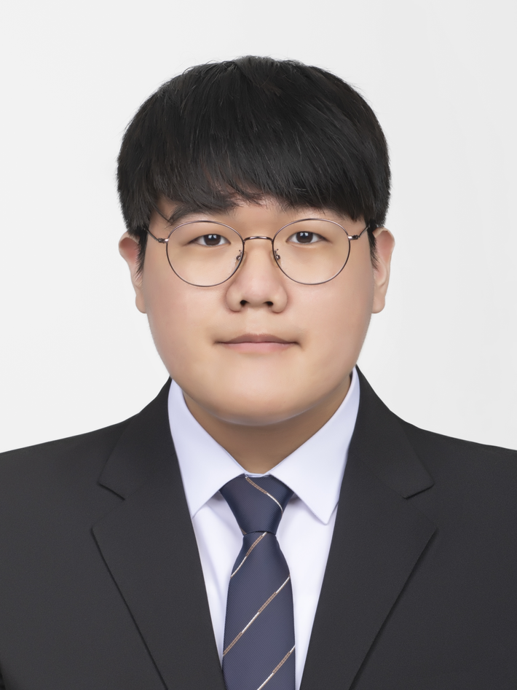
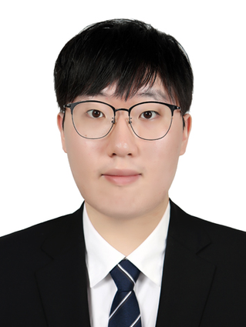
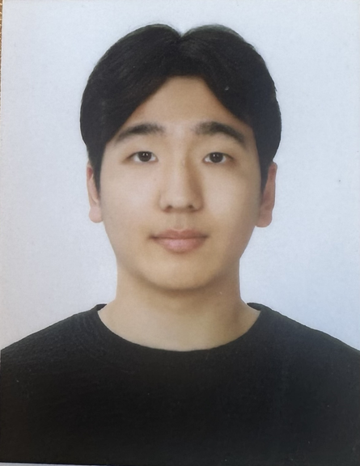
팀원 소개
송성엽
문병욱
유영찬
팀장, 개발 총괄 관리
Front 총괄, UI/UX 개발
AI 모델 설계 및 구축,
DB 설계 및 연동
이재원
이유준
AI 서버 구축, 학습, 결과 처리
whisper AI 구현, 앱 디자인

Slide 3
발표 순서
01. 프로젝트 개요
04. 플랫폼 기능 시연
02. 시스템 아키텍쳐
05. 개선 사항 및 확장성
03. 구성 인프라 및 기술

Slide 4
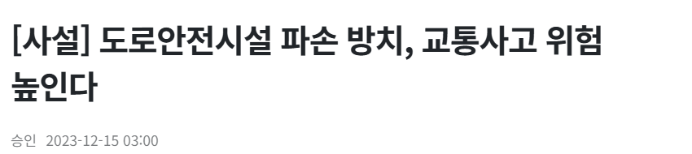
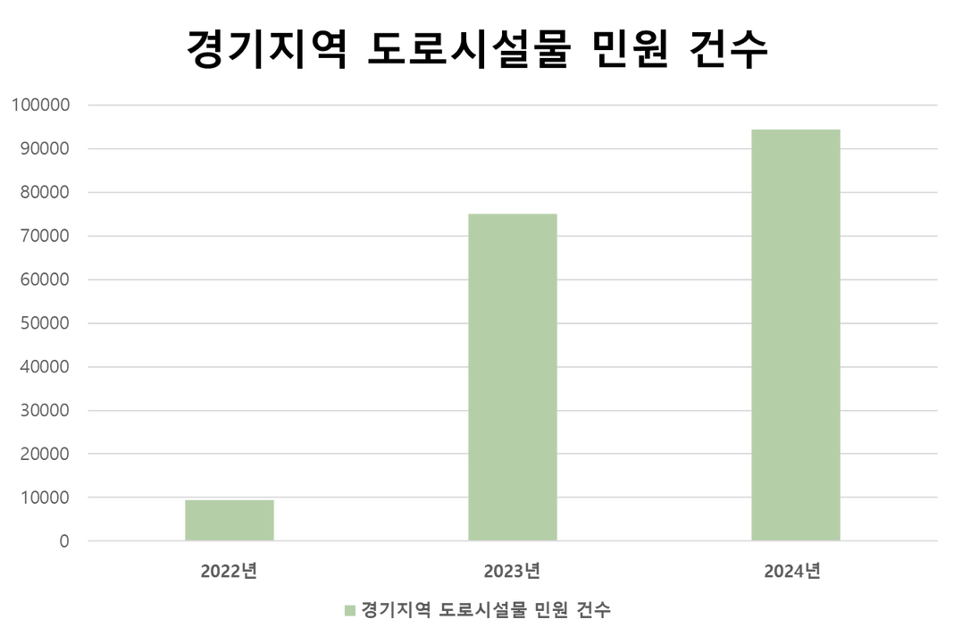
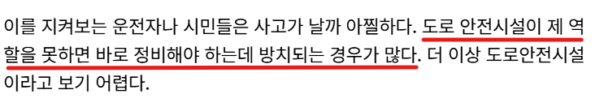
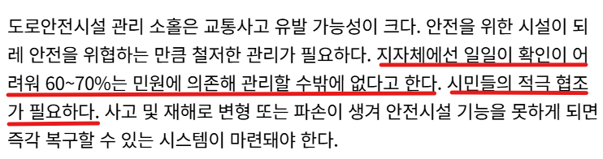
프로젝트 개요
프로젝트 추진 배경
출처: 경기일보

Slide 5
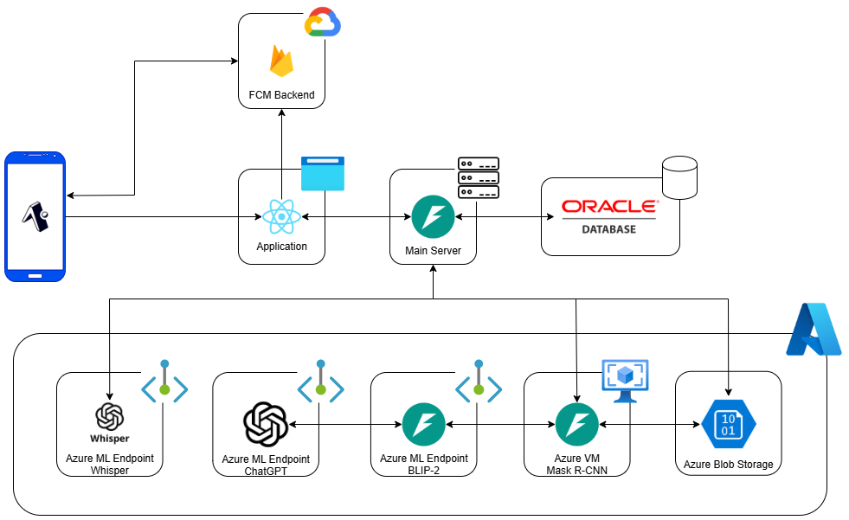
시스템 아키텍쳐

Slide 6
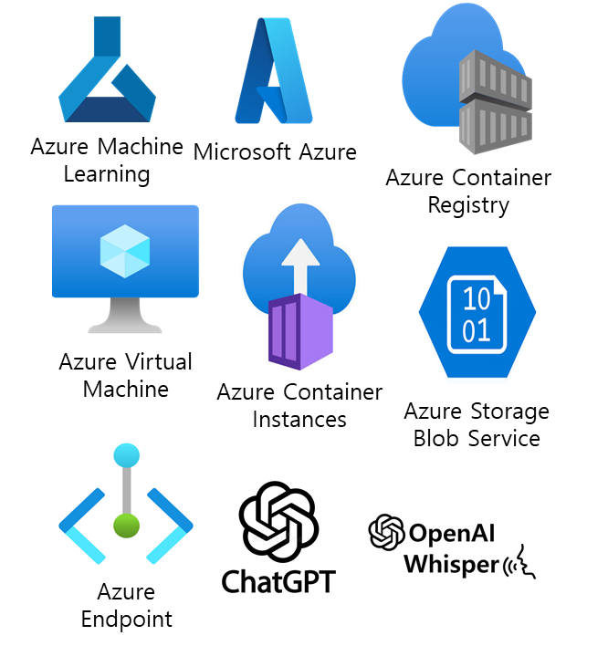
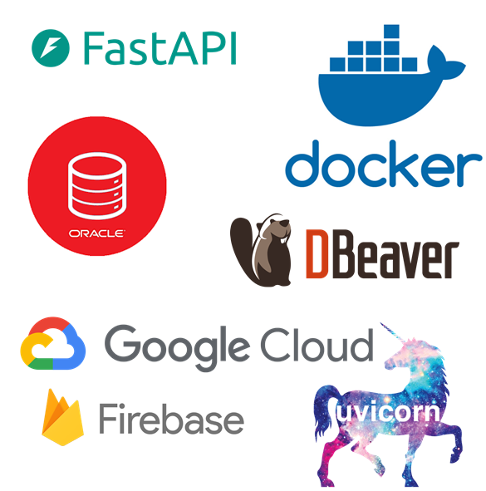

사용 인프라
Front-End
Back-End
AI

Slide 7
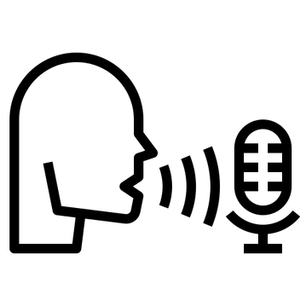
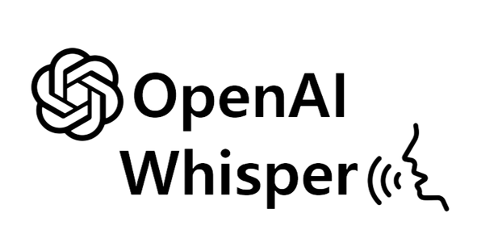



Whisper + GPT 4.1

Slide 8
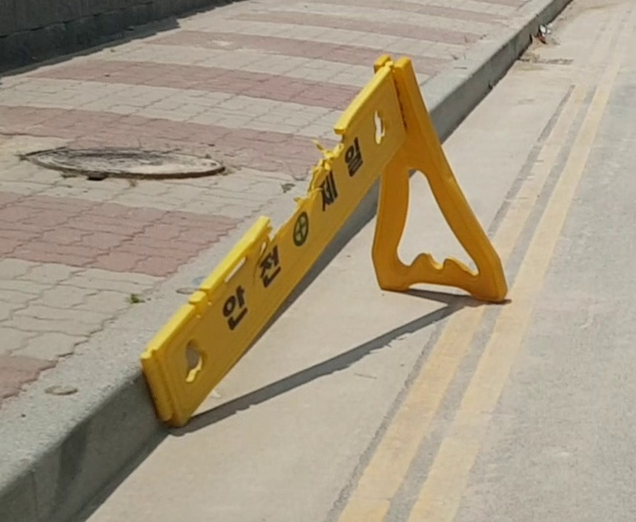
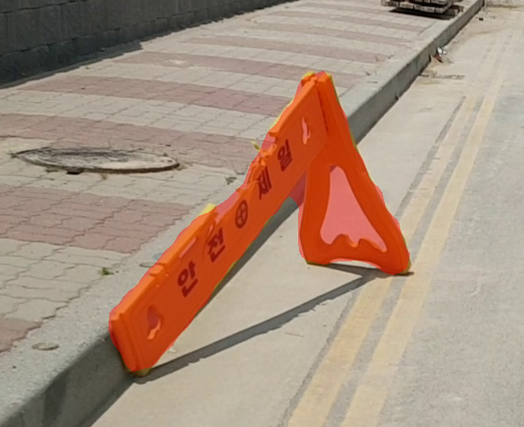
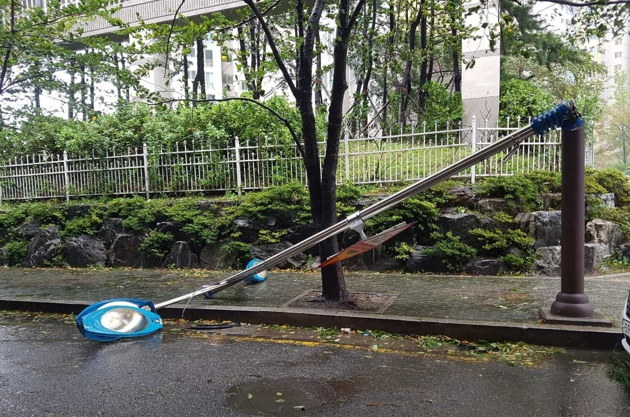
Mask R-CNN +BLIP-2
Yes
Mask R -CNN
ㅍ
학습된 객체인가?
Object: streetlamp,
Damage Location: top-right,
Damage Type: broken
BLIP-2
ㅍ
No

Slide 9
기능 시연

Slide 10

시연 영상

Slide 11
개선 사항 및 확장성
AI 추가 학습 / 파손 유형 확대 → 정밀도 향상 및 객체 탐지 종류 증대
객체 탐지 실패 케이스를 “분류 불가” 처리 시 파손 부위 마스크 이미지 추가
관리자용 대시보드에 “파손 건별 통계차트” 등 시각화된 데이터 추가
개선 사항
확장성
추후 환경 오염, 쓰레기 무단 투기 등 다른 사회 문제 신고 플랫폼으로 확장 가능
공공/민간 기업 협력 모델(ex: 건설사, 보험사, 안전 관리 업체)과 연계

Slide 12
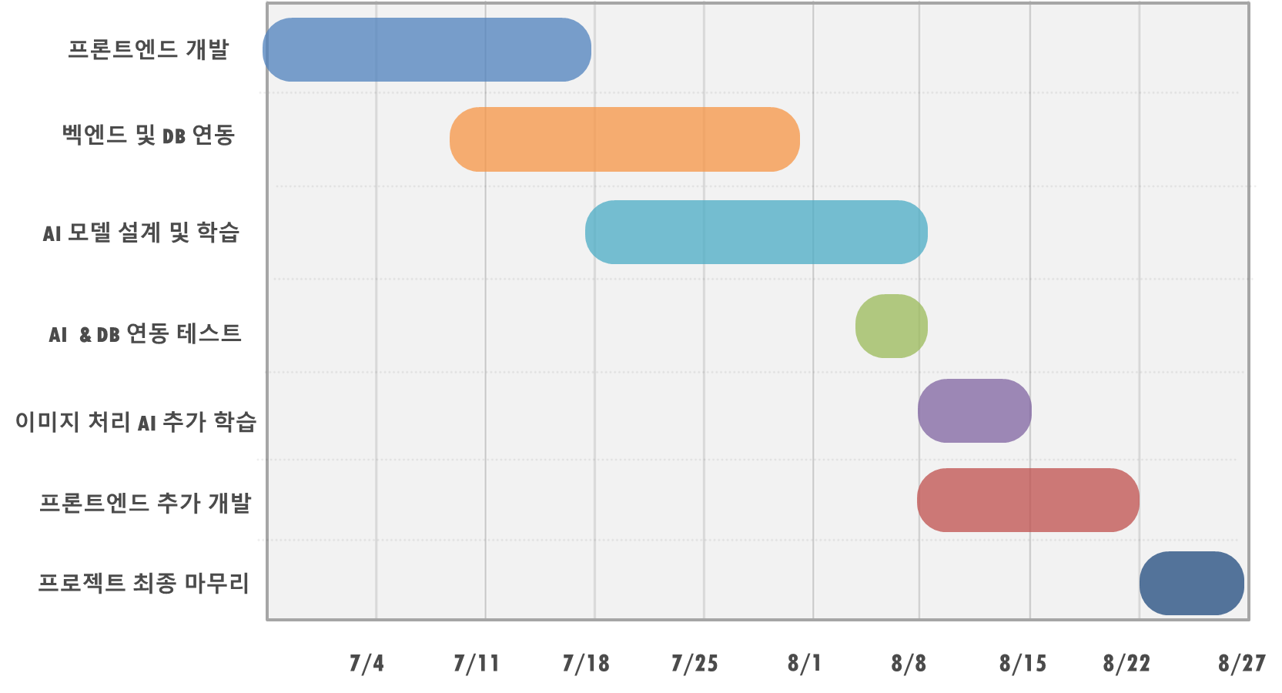
개발 일정

Slide 13
프로젝트를 마치며
송성엽
복잡하게만 느껴졌던 AI 기술이 실제로 어떻게 활용되는지 이해하게 되었고, 이 지식이 앞으로의 커리어에 큰 밑거름이 될 것 같습니다.
유영찬
AI의 기초부터 심화까지 체계적으로 배울 수 있어 좋았고, 특히 실습 위주의 커리큘럼이 큰 도움이 되었습니다.
문병욱
다양한 프로젝트를 직접 수행하면서 이론만으로는 알 수 없었던 실무 경험을 쌓았고, 팀원들과의 협업을 통해 문제 해결 능력을 기를 수 있었습니다.
이재원
단순히 지식을 습득하는 것을 넘어, AI가 사회에 미치는 영향에 대해 깊이 고민하게 되는 계기가 되었고, 새로운 도전의 시작점을 찾게 되었습니다.
이유준
처음에는 어려움도 많았지만, 강사님의 친절한 설명과 지원 덕분에 포기하지 않고 끝까지 완주할 수 있었던 소중한 경험이었습니다

Slide 14

감사합니다

